Slide 1


ИБП И КОМПЛЕКСНЫЕ РЕШЕНИЯ ДЛЯ ГАРАНТИРОВАННОГО ЭЛЕКТРОПИТАНИЯ ОТВЕСТВЕННЫХ ПОТРЕБИТЕЛЕЙ

Slide 2
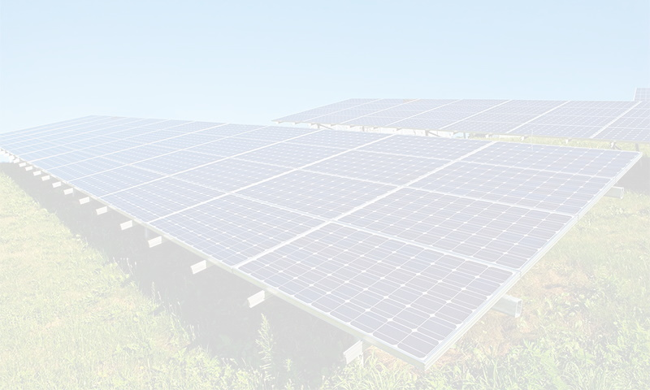


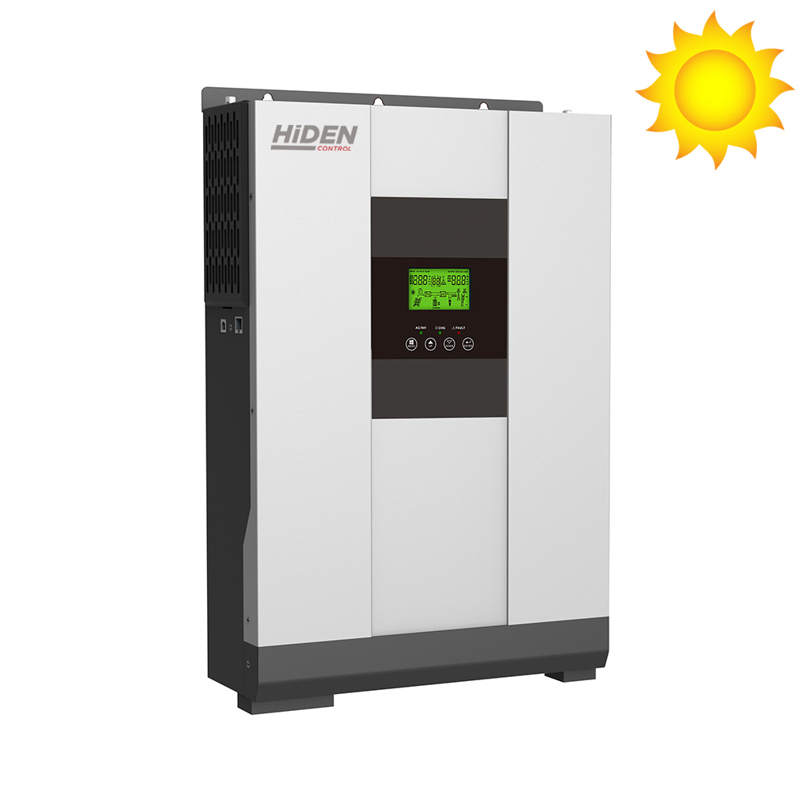
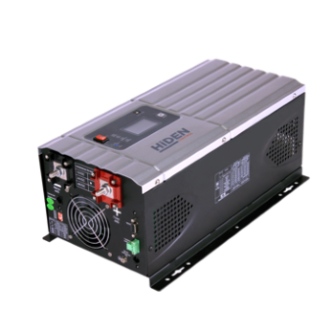
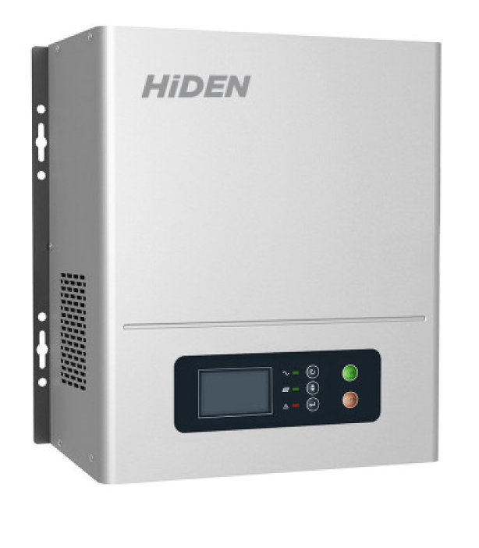
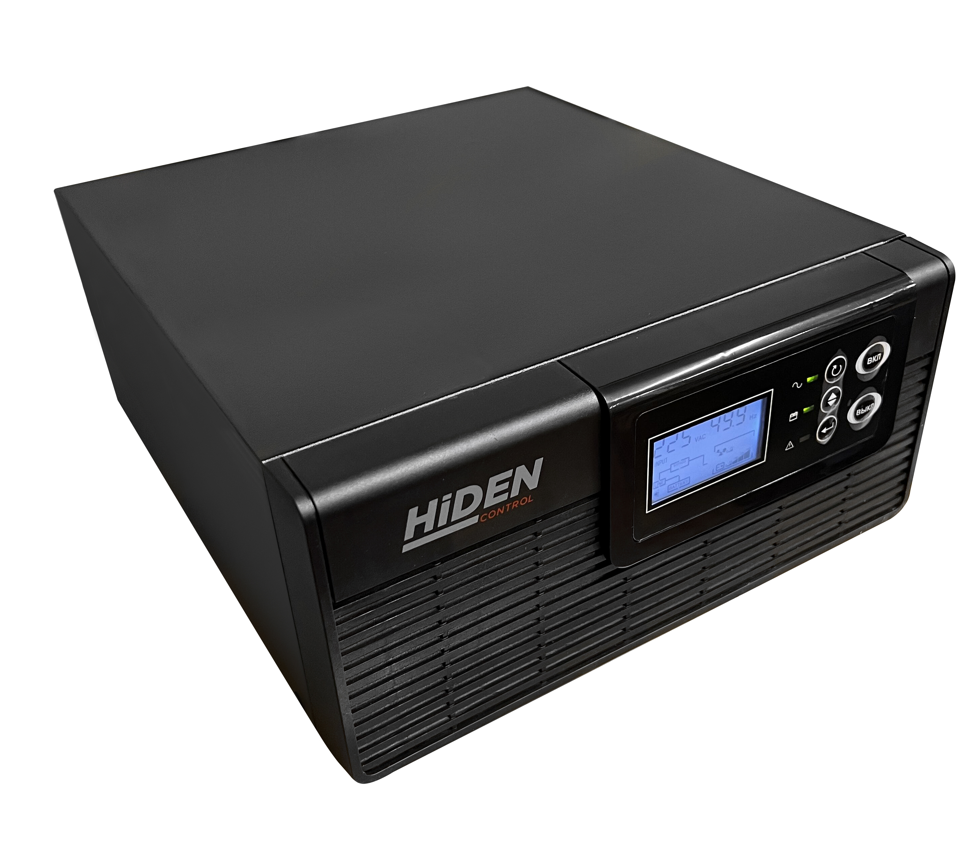
ИНВЕРТОРЫ HIDЕN CONTROL

Slide 3

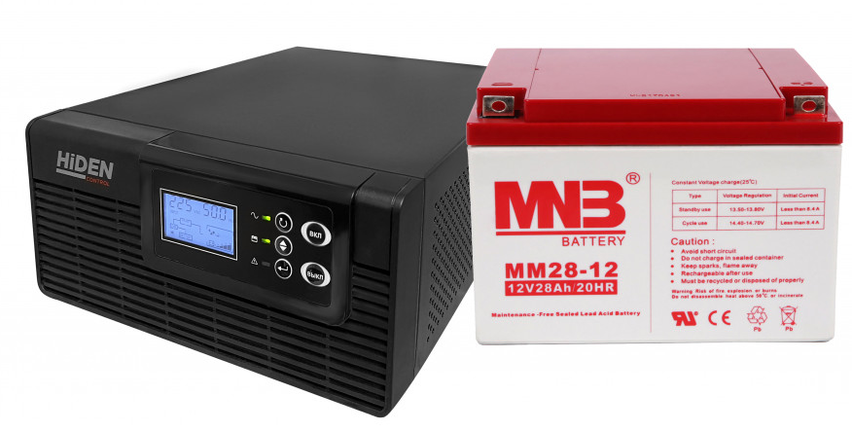
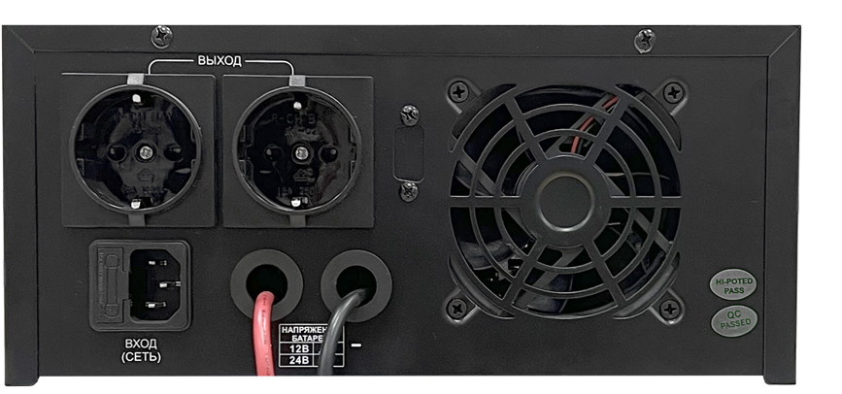

СЕРИЯ HPS20-0312/HPS20-0412/HPS20-0612
HPS20-0812/HPS20-1012
СФЕРЫ ПРИМЕНЕНИЯ
Котельное оборудование
Циркуляционные насосы
Системы освещения
Бытовые электроприборы
КЛЮЧЕВЫЕ ОСОБЕННОСТИ
Напольные низкочастотные ИБП
Мощность от 300 Вт до 1000 Вт
Длительная автономия (ток заряда 10-30 ампер)
Доступные по цене
Высокая перегрузочная способность (до 150%)
Информативный ЖК дисплей
Настраиваемые параметры заряда всех трёх стадий (ток, напряжения)
Функция отключения заряда (для использования внешнего ЗУ).
Встроенный широкодиапазонный стабилизатор (140-280 В)
2 года гарантии
www.hiden-control.ru

Slide 4
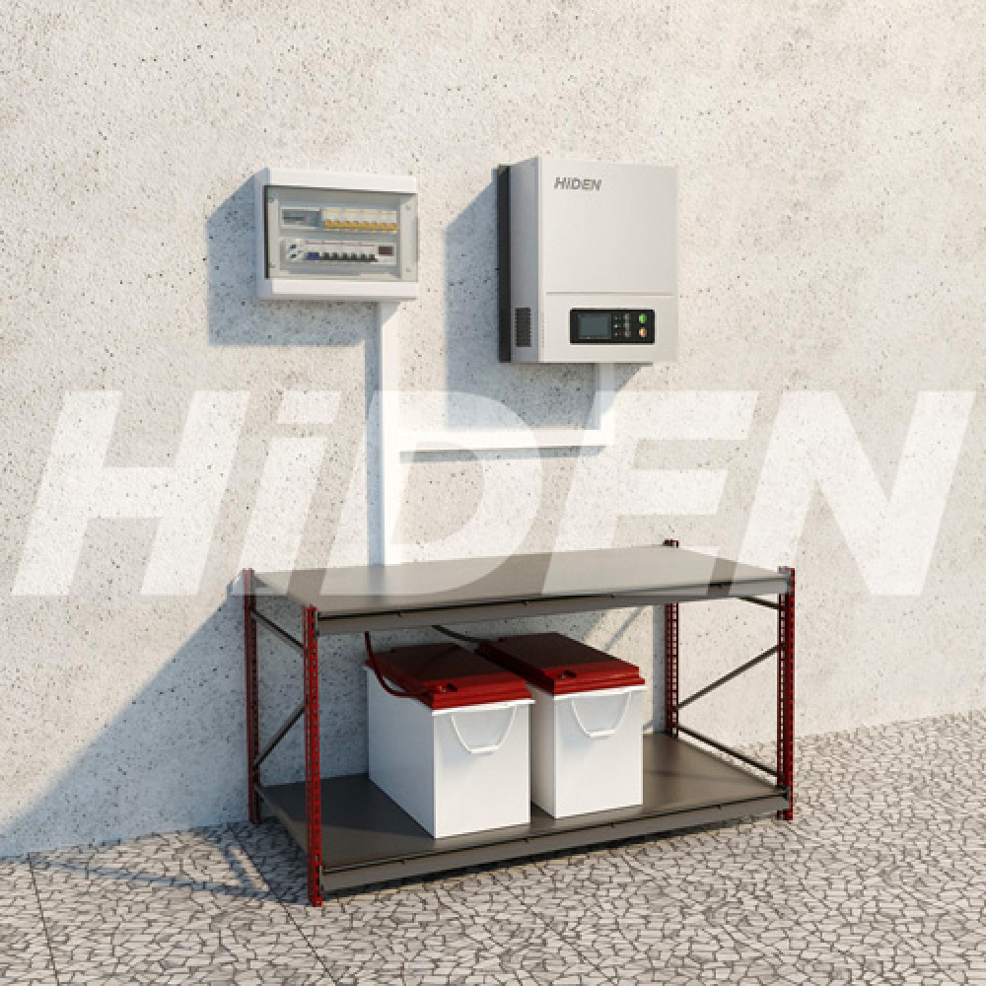

СЕРИЯ HPS20-0312N/HPS20-0612N/HPS20-1012N
СФЕРЫ ПРИМЕНЕНИЯ
Котельное оборудование
Циркуляционные насосы
Системы освещения
Бытовые электроприборы
КЛЮЧЕВЫЕ ОСОБЕННОСТИ
Настенные ИБП с торроидальным трансформатором
Мощность от 300 Вт до 1000 Вт
Низкое собственное потребление (не более 7-11 Вт в инверторном режиме).
Длительная автономия (ток заряда 10-30 А)
Встроенный широкодиапазонный стабилизатор (140-280 В)
Невероятно тихий (цельнометаллический корпус, преимущественно пассивное охлаждения без включения вентилятора)
Встроенный широкодиапазонный стабилизатор (140-280 В)
Настраиваемые параметры заряда всех трёх стадий (ток, напряжения)
2 года гарантии
www.hiden-control.ru

Slide 5

СЕРИЯ HS20-1012P/ HS202024P/ HS20-3024P/
HS20-4048P/ HS20-5048P (1-5 кВт)
СФЕРЫ ПРИМЕНЕНИЯ
Котельное оборудование
Циркуляционные насосы
Системы освещения
Бытовые электроприборы
КЛЮЧЕВЫЕ ОСОБЕННОСТИ
Настенный ИБП (не более 12,5 см от стены)
Гибридный ИБП. Разные режимы работы.
Power Factor = 1 (полная мощность)
Встроенный PWM контроллер.
Настраиваемые параметры заряда всех трёх стадий (ток, напряжения)
Работа с LiFePO4-аккумуляторами
www.hiden-control.ru

Slide 6
СЕРИЯ HPS30-1012/ HPS30-1512/ HPS30-2012/
HPS30-3024/ HPS30-4024/ HPS30-5048/ HPS30-6048
СФЕРЫ ПРИМЕНЕНИЯ
Котельное оборудование
Циркуляционные насосы
Системы освещения
Бытовые электроприборы
КЛЮЧЕВЫЕ ОСОБЕННОСТИ
Настенный низкочастотный усиленный ИБП
Мощность от 1 кВт до 6 кВт!
Длительная автономия (ток заряда 10-60 ампер)
3Х перегрузочная способность
Настраиваемые параметры заряда всех трёх стадий (ток, напряжения)
www.hiden-control.ru

Slide 7
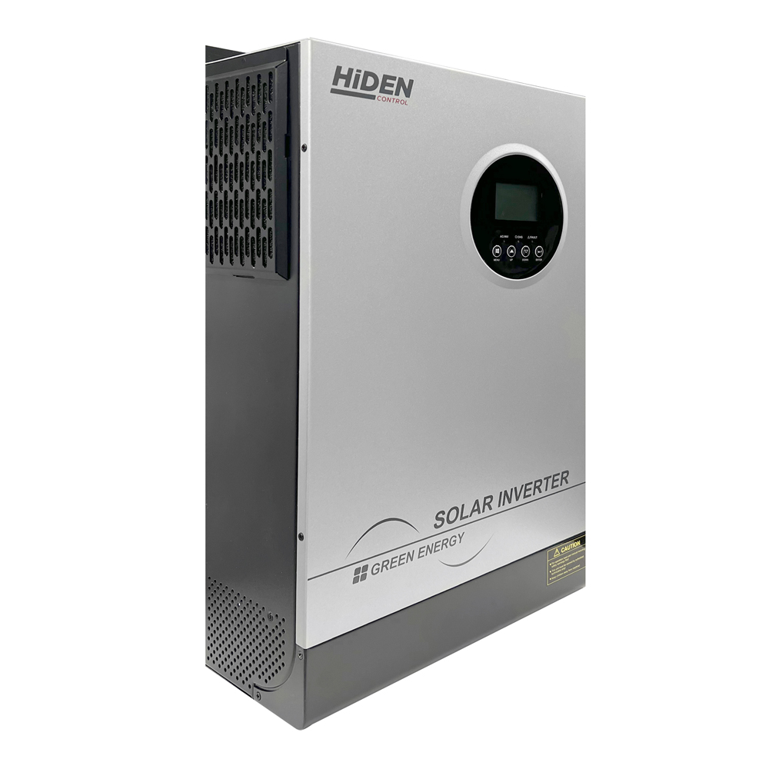
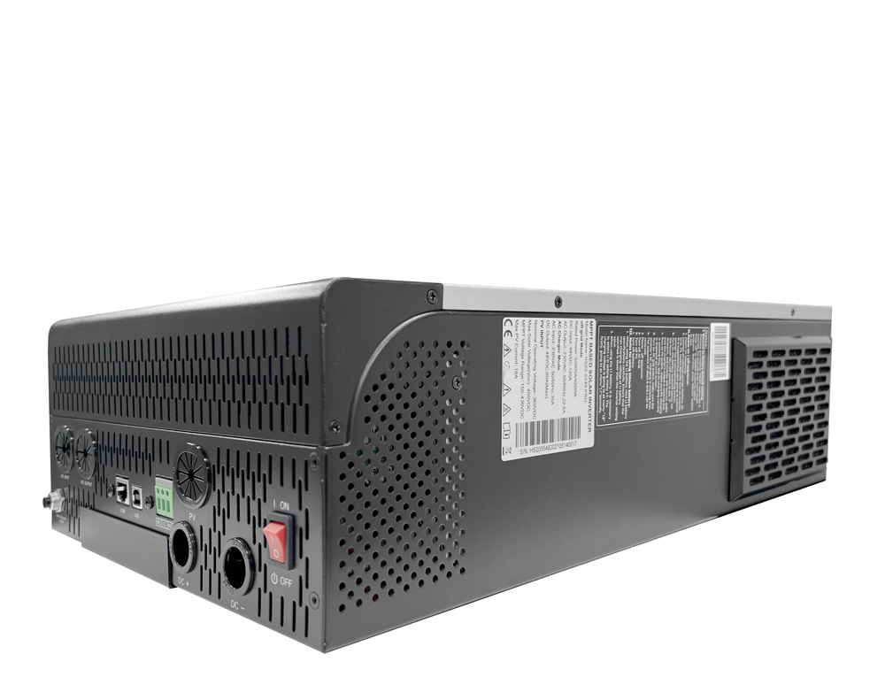
СЕРИЯ HS20-PRO: HS20-3024 PRO /
HS20-5048 PRO / HS20-5548 PRO
СФЕРЫ ПРИМЕНЕНИЯ
Телекоммуникационное оборудование (видеонаблюдение, компьютеры)
Циркуляционные насосы, компрессоры, кондиционеры
Системы освещения
Промышленные объекты (офисы, мини-ЦОД)
Загородные дома (1-фаза или 3 фазы)
КЛЮЧЕВЫЕ ОСОБЕННОСТИ
Мощные высокочастотные гибридные Grid-tie инвертора с встроенным MPPT-контроллером
Мощность от 3кВт до 5.2 кВт
Краткосрочные перегрузки до 200%
Параллельная работа инверторов (3-фазная или 1-фазная)
Полная доступная мощность от панелей (солнечных).
Функция подмешивания энергии от панелей на нагрузку
Отключаемая функция отдачи электроэнергии от панелей в сеть
Низко- (LV до 145 В) или высоковольтовый (HV до 550 В) MPPT.
Старт MPPT от низких напряжений (от 60В для LV)
Работа без батарей (для HV-моделей)
Работа с LiFePO4-аккумуляторами
www.hiden-control.ru

Slide 8
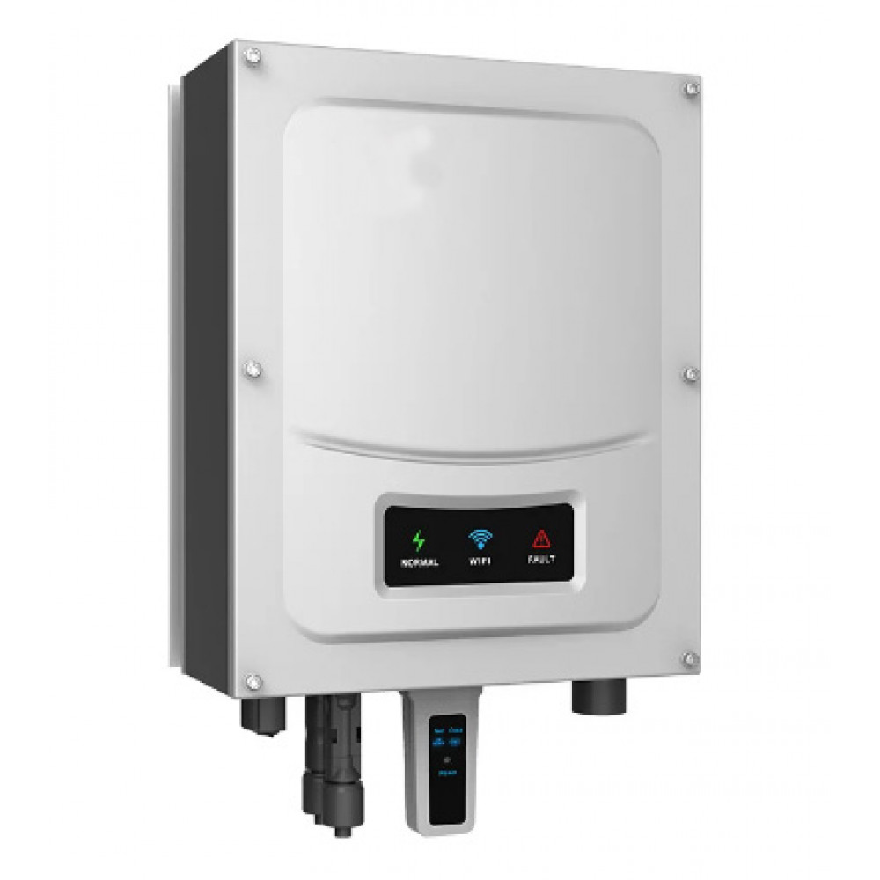
СЕТЕВЫЕ ВЫСОКОВОЛЬТОВЫЕ GRID-TIE ИНВЕРТОРЫ СЕРИИ HS50-HS55
КЛЮЧЕВЫЕ ОСОБЕННОСТИ
Мощность 3600 – 150 000 Вт.
Высоковольтовый MPPT-контроллер (100-550 В)
Два независимых входа и MPPT-трекера
Уличное исполнение (IP 65)
Пассивное охлаждение!
Безтрасформаторное решение с высоким КПД
Встроенный Wi-Fi адаптер для сетевого мониторинга
Контроль отдачи в сеть (трекер обратного тока) для систем высокой мощности позволяет осуществлять отдачу в домашнюю сеть для личных нужд без необходимости замены входного счетчика электроэнергии от энергосбытовой компании.
www.hiden-control.ru

Slide 9
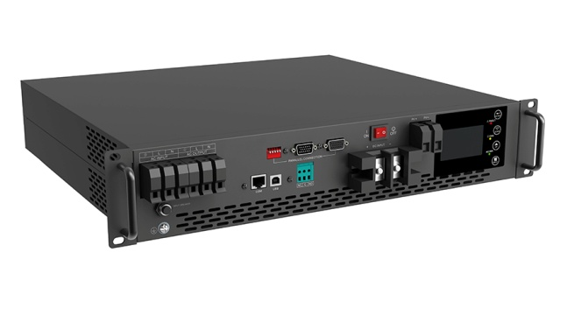
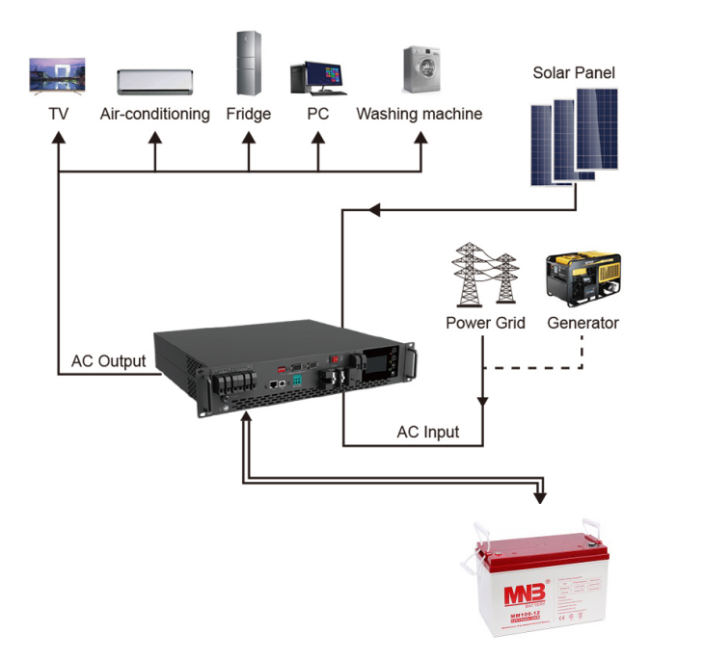
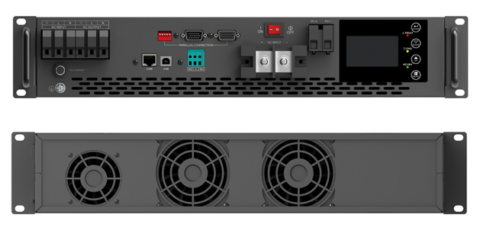
СЕРИЯ HS25 НИЗКОВОЛЬТОВЫЕ ИБП (48В) ДЛЯ СЕРВЕРНЫХ СТОЕК
СФЕРЫ ПРИМЕНЕНИЯ
Телекоммуникационное оборудование (видеонаблюдение, компьютеры)
Циркуляционные насосы, компрессоры, кондиционеры
Системы освещения
Промышленные объекты (офисы, мини-ЦОД)
Загородные дома (1-фаза или 3 фазы)
КЛЮЧЕВЫЕ ОСОБЕННОСТИ
Мощность - 5000 Вт.
Напряжение DC - 48 вольт
Ток заряда от сети - до 60 ампер (настраиваемый).
Высота - 2U, глубина не более 44 см.
Фронтальные разъёмы.
Работа с LiFePO4-аккумуляторами
Встроенный сухой контакт старта генератора
Настраиваемые напряжения заряда
Возможность заряда от другого DC-источника (PWM)
Параллельное соединение для наращивания мощности (3-фазные или 1-фазные решения)
Единый батарейный блок при параллельном соединении!
www.hiden-control.ru

Slide 10
СПАСИБО ЗА ВНИМАНИЕ!

